Slide 1
ОТЧЕТ о прохождении производственной практики
(преддипломной) в период с «20» апреля 2026 г. по «17» мая 2026 г.
Специальность 38.02.04 Коммерция (по отраслям)
АВТОНОМНАЯ НЕКОММЕРЧЕСКАЯ ОРГАНИЗАЦИЯ ВЫСШЕГО ОБРАЗОВАНИЯ
«МОСКОВСКИЙ УНИВЕРСИТЕТ «СИНЕРГИЯ»
Факультет Спорта
Кафедра Спортивного менеджмента
ФИО обучающегося: ____________________________________
Группа: _______________________________________________
ФИО Руководителя: ___________________________________________

Slide 2
Содержание
I. Общая организационная характеристика исследуемого предприятия
II. Исследовательско-аналитическая часть. Сбор и анализ информации об объекте и предмете практики
2.1. Обзор основных направлений деятельности исследуемого предприятия
2.2. Обзор поставщиков: организация коммерческих связей и договорной работы
2.3. Анализ товарного ассортимента/ перечня услуг: характеристика, оценка показателей качества
2.4. Характеристика и оценка материально-технической базы практики, обзор технологического оборудования
2.5. Анализ и оценка методов размещения информации о товарах/ услугах
2.6. Анализ и оценка технологических операций по продаже товаров/ оказанию услуг
2.7. Анализ финансово-экономических показателей коммерческой деятельности исследуемого предприятия (анализ статистических величин в коммерческой деятельности на основе использования основных методов и приемов статистики)
III. Экспериментально-практическая работа. Прохождение обучающимся завершающего этапа практической подготовки (базовой подготовки), развитие общих и профессиональных компетенций и подготовка к выполнению дипломной работы
3.1. SWOT-анализ коммерческой деятельности исследуемого предприятия
3.2. Выявление проблем и оценка коммерческой деятельности исследуемого предприятия
3.3. Формирование предложений по совершенствованию работы исследуемого предприятия
IV. Заключение
V. Список используемой литературы

Slide 3
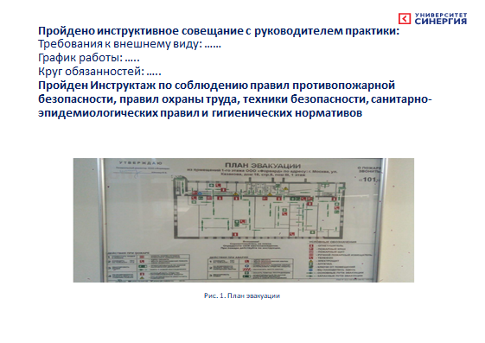
ЛИЧНАЯ КАРТОЧКА ИНСТРУКТАЖА
ПО БЕЗОПАСНЫМ МЕТОДАМ РАБОТЫ, ПРОМСАНИТАРИИ И ПРОТИВОПОЖАРНОЙ БЕЗОПАСНОСТИ
Описать процесс прохождения инструктажа по технике безопасности.
Пример заполнения инструктажа:

Slide 4
Общая организационная характеристика исследуемого предприятия
Идентификация предприятия – базы практики по следующим признакам:
- фирменное название;
- организационно – правовая форма / статус;
- коды ОКВЭД;
- ФИО учредителей / ФИО индивидуального предпринимателя / ФИО самозанятого.
Описание:
- Юридический (физический в случае ИП) адрес;
- Краткое описание инфраструктуры исследуемого предприятия.
Представить фото исследуемого предприятия / сайта / страницы в интернете на следующем слайде

Slide 5
Объект практики – предприятие
(указать название)
ДОБАВИТЬ ФОТО
Рисунок 2. Объект практики – предприятие (указать название)

Slide 6
Характеристика внешней среды
Наименование банков, где обслуживается предприятие;
Перечень поставщиков с указанием вида ресурса и объема поставок;
Указать основных потребителей товаров / работ / услуг.

Slide 7
Организационная структура исследуемого предприятия
Изучение организационной структуры предприятия – базы прохождения практики:
Укажите тип организационной структуры исследуемого предприятия;
Опишите функционал основных структурных подразделений в организационной структуре предприятия (представить схему организационной структуры на рисунке).

Slide 8
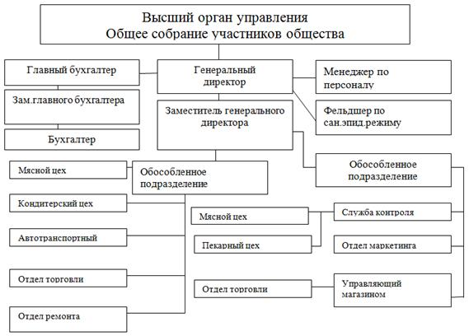
Рекомендуется разместить рисунок «Организационная структура ООО «…»».
Рисунок 3. Пример Организационной структуры

Slide 9
Общая экономическая характеристика предприятия. Обзор основных направлений деятельности исследуемого предприятия
На данном слайде рекомендуется представить обзор основных направлений коммерческой деятельности организации в соответствии с ОКВЭД

Slide 10
Анализ товарного ассортимента / перечня услуг: характеристика, оценка показателей качества
Структура ассортимента и доля товарных групп/ услуг
Привести формулу для расчета удельного веса товарных групп/ услуг
Представить товарный ассортимент/ перечень оказываемых услуг в табличной форме
Провести АВС-анализ товарных позиций исследуемого предприятия

Slide 11
Применение метода АВС-анализа
Порядок проведения АВС-анализа
ABC-анализ ассортимента проводится в несколько этапов.
Рассмотрим последовательность его проведения:
1. Определение номенклатуры продукции предприятия. Определяем объект анализа и параметр, по которому его следует изучать. Чаще всего объектами ABC-анализа становятся ресурсы, поставщики, запасы, отдельные товары и товарные группы.
2. Ранжирование по доходности (прибыльности, оборачиваемости) по каждой товарной группе.
3. Определение доли доходности нарастающим итогом.
4. Классификация товаров (ABC) по ценности для предприятия:
Группа «А» – максимально ценные товары, занимают 20% ассортимента продукции и приносят 80% прибыли от продаж;
Группа «В» – малоценные товары, занимают 30% ассортимента продукции и обеспечивают 15% продаж;
Группа «С» – не востребованные товары, занимают 50% ассортимента и обеспечивают 5% прибылей от продаж.
5. Составление резюме (вывод на основе анализа и предложения)

Slide 12
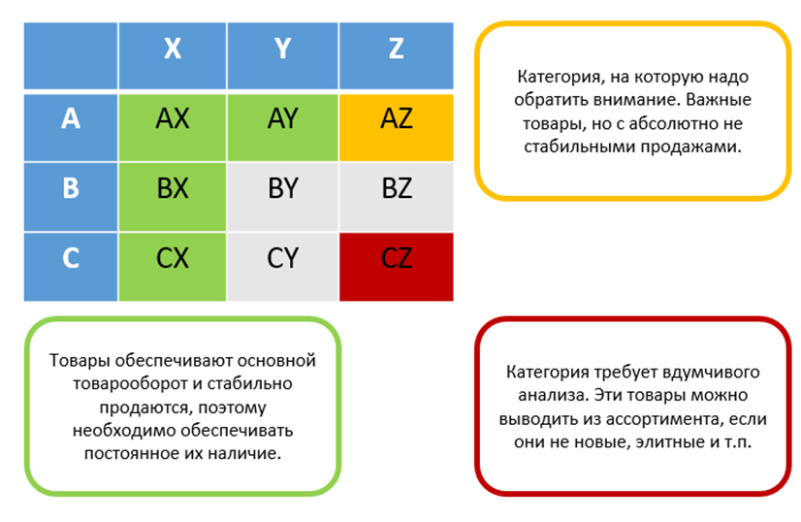
АВС-анализ

Slide 13
Краткая характеристика товарного ассортимента / услуг
Классификация товаров по группам А В С:
№ п/п | Товарные группы | Тыс. руб. | % | Доля продукции в общем объеме продаж нарастающим итогом | Группа и ее вклад в объем сбыта

Slide 14
Характеристика и оценка материально-технической базы практики
Характеристика материально-технической базы предприятия (место расположения предприятия и доступность его для потребителей; архитектурное решение фасада здания; описание размеров и назначения площадей, задействованных в коммерческой деятельности предприятия, состав технологического оборудования);
Описание планировки зала магазина (выявление видов и принципов планировочных решений)*;
Анализ площади торгового зала, определение установочной и экспозиционной площадей. Оценка соответствия помещений требованиям обеспечения качества и безопасности реализуемых товаров и оказываемых услуг, создания условий для рационального выбора товаров потребителями*.
*в случае прохождения практики на базе торгового предприятия

Slide 15
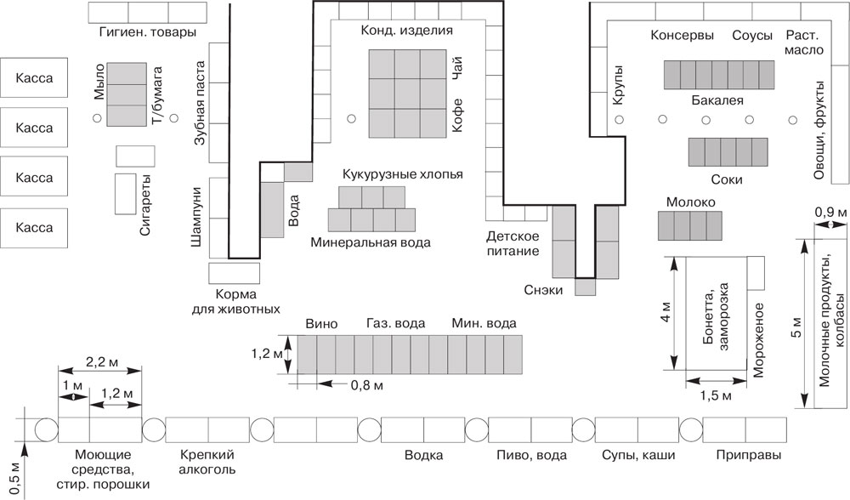
Рисунок 4. Пример планировки торгового зала
Планировка торгового зала*

Slide 16
Обзор технологического оборудования
Обзор оборудования предприятия. Описание видов мебели, применяемых на предприятии (отобразить на рисунке, фото);
Составление схемы размещения оборудования (фото/ рисунок);
Произвести расчеты эффективности использования оборудования (фондоотдача, фондоемкость, фондовооруженность)

Slide 17
Анализ и оценка технологических операций по продаже товаров или оказанию услуг
Описание этапов технологического процесса (организация хранения товарных запасов на складе; подготовка товаров к продаже; доставка в торговый зал, размещение товаров на торговом оборудовании; выкладка товаров; процесс реализации товаров)/ описание этапов технологического процесса оказания услуг.
Составить схемы технологического процесса
Проведите анализ представленной схемы и предложите рекомендации по ее совершенствованию.

Slide 18
Анализ финансово-экономических показателей коммерческой деятельности (анализ статистических величин в коммерческой деятельности на основе использования основных методов и приемов статистики)
Анализ показателей объема товарооборота/ оказываемых услуг и его структуры
Анализ темпа роста продаж в анализируемом предприятии
Анализ коммерческих расходов
Анализ издержек обращения
Анализ прибыли и рентабельности
Анализ ценовой политики
Результаты отразить в табличной форме
Произвести расчеты и составить анализ оценки эффективности коммерческой деятельности исследуемого предприятия

Slide 19
Анализ финансово-экономических показателей коммерческой деятельности (анализ статистических величин в коммерческой деятельности на основе использования основных методов и приемов статистики)
Показатели | Значение |  | Отклонение (+, –) | Темп роста
 | IV квартал 2024 | I квартал 2025 | 2025/2024
Выручка от реализации продукции, тыс. руб.
Себестоимость товаров, тыс. руб.
Прибыль от реализации продаж, тыс. руб.
Уровень рентабельности, %

Slide 20
Экономические показатели коммерческой деятельности предприятия, тыс. руб.
Заполните таблицу
Показатели | IV квартал 2024 | I квартал 2025 | Отклонение | Темп роста, %
Товарооборот / объем услуг
Себестоимость товаров /услуг
Издержки обращения
Прибыль от реализации товаров /услуг
Уровень рентабельности %
Внереализационные доходы
Внереализационные расходы
Чистая прибыль
Валовый доход

Slide 21
Анализ издержек
Статья издержек обращения | IV квартал 2024 (тыс. руб.) | I квартал 2025 (тыс. руб.) | Группы издержек 2022 года
 |  |  | Условно-переменные | Условно-постоянные
1. Транспортные расходы
2. Расходы на оплату труда
3. Отчисления на социальные нужды
4. Расходы на аренду и содержание зданий, сооружений, оборудования и инвентаря
5. Расходы энергоресурсов
6. Амортизация основных средств и нематериальных активов
7. Потери товаров и технологические отходы
8. Расходы на рекламу
9. Расходы на тару
10. Расходы по эксплуатации и содержанию инвентаря
11. Прочие расходы
ИТОГО:

Slide 22
Пример анализа экономической деятельности предприятия
Анализ таблицы показал, что в IV квартале 2024 г. ООО/ ИП «…» значительно улучшил показатели деятельности. Так, товарооборот /объем услуг увеличился на ... %. Валовой доход увеличился … раз. Уровень валового дохода к товарообороту в I квартале 2025 г. составил … %, что на …% больше, чем в предыдущем году.
Более чем в … раз увеличилась прибыль от реализации товаров / услуг. Уровень рентабельности возрос на …%, составив в I квартале 2025 г. … %. Сумма издержек обращения увеличилась на … %, положительным моментом является снижение уровня издержек в процентах к обороту на … %.
Внереализационные доходы снизились ровно на половину, одновременно в … раза возросли внереализационные расходы.
Исходя из расчетов, сумма чистой прибыли в I квартале 2025 г. увеличилась на …тыс. руб., или более, чем в … раз.
На рост показателей оказали влияние факторы …
Факторы внешней среды представлены на следующем слайде.

Slide 23
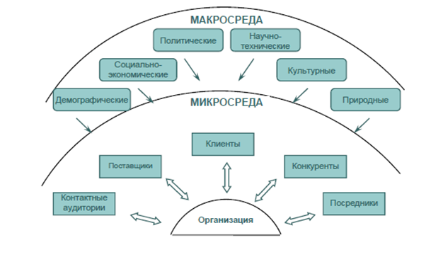

Оценка влияния факторов внешней и внутренней среды на возникновение коммерческих рисков и результаты коммерческой деятельности
Проведите оценку влияния факторов внешней и внутренней среды на возникновение коммерческих рисков и результаты коммерческой деятельности
Рисунок 5. Пример схемы влияния факторов внешней и внутренней среды на результаты деятельности

Slide 24
Экспериментально-практическая работа
Провести SWOT-анализ коммерческой деятельности предприятия;
Дать характеристику основных групп потребителей;
Дать характеристику сегмента рынка – объекта практики;
Дать характеристику ключевых прямых и косвенных конкурентов;
Описать позиционирование предприятия товара/ услуги;
Описать маркетинговую стратегию предприятия;
Выявить проблемы и провести оценку деятельности предприятия – объекта практики;
Сформировать предложения по совершенствованию работы предприятия.

Slide 25
Выводы и рекомендации по результатам прохождения производственной практики
(преддипломной)
Разработка предложений и рекомендаций на основе проведенного анализа практического и теоретического материала, полученного в период обучения и в период прохождения практики на основе приобретенных навыков по профессиональным модулям:
ПМ.01. Организация и управление торгово-сбытовой деятельностью
ПМ 02. Организация и проведение экономической и маркетинговой деятельности
ПМ 03. Управление ассортиментом оценка качества и обеспечение сохраняемости товаров
ПМ 04. Выполнение работ по одной или нескольким профессиям рабочих, должностям служащих
ПМ 05. Коммерция в индустрии спорта

Slide 26
Перечень информационных, справочно-правовых систем, документов и нормативных актов, практических ситуаций по теме дипломной работы
…
…
…
…
…
…
…
…
…
…

Slide 27
Перечень изученных литературных источников по теме дипломной работы
…
…
…
…
…
…
…
…
…
…

